Slide 1
Statistik og Sundhed
8.X D. 1. December 2016

Slide 2
Observationer
Ugrupperede
Rå data -> Sorteret data -> Standard observationsskema
Grupperede
Rå data -> Sorteret data -> Grupperet data -> Standard observationsskema

Slide 3
Statistik
Data
Hyppighed
Frekvens
Summeret frekvens
Kvartilsæt og Median
Middelværdi: ugrupperet vs. grupperet

Slide 4
Standard observationsskema
Højden i en 9.klasse
Observation: x | Hyppighed: h(x) | Frekvens: f(x) | Summeret frekvens: F(x)
]160;165] | 2 | 7,14 | 7,14
]165;170] | 6 | 21,43 | 28,57
]170;175] | 8 | 28,57 | 57,14
]175;180] | 5 | 17,86 | 75
]180;185] | 3 | 10,71 | 85,71
]185;190] | 4 | 14,29 | 100

Slide 5
Grafisk fremstilling
Diagram
Søjlediagram
Kurvediagram
Sumkurve
Stablediagram
Cirkeldiagram
Kvadratdiagram
Boksplot

Slide 6
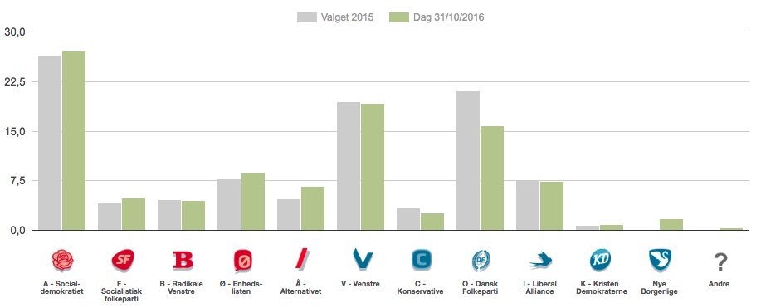
Søjlediagram

Slide 7
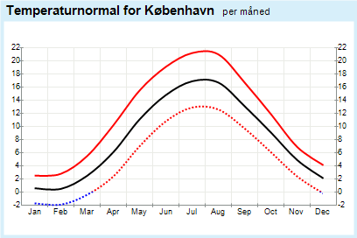
Kurvediagram

Slide 8
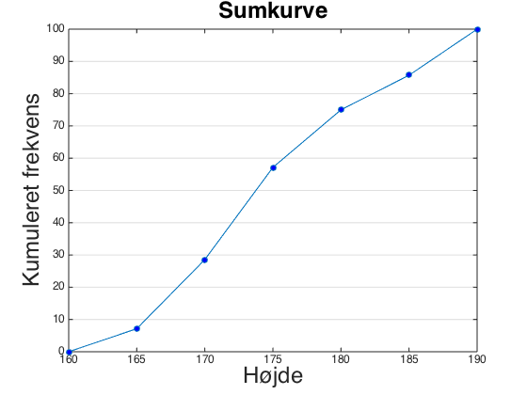
Sumkurve

Slide 9
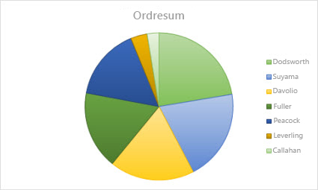
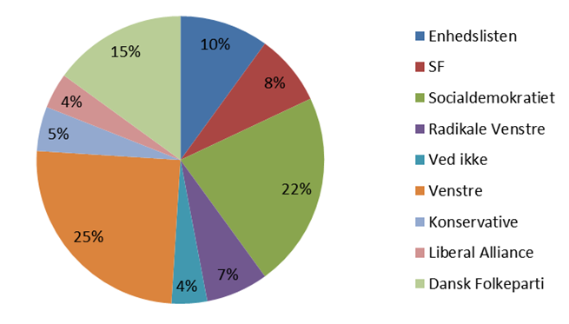
Cirkeldiagram

Slide 10
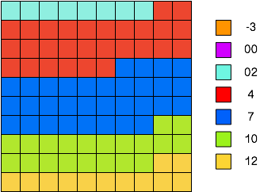
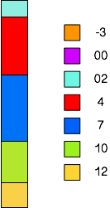
Kvadratdiagram og Stabeldiagram

Slide 11
Boksplot
Mindste observation
Nedre kvartil
Median
Øvre kvartil
Største observation

Slide 12
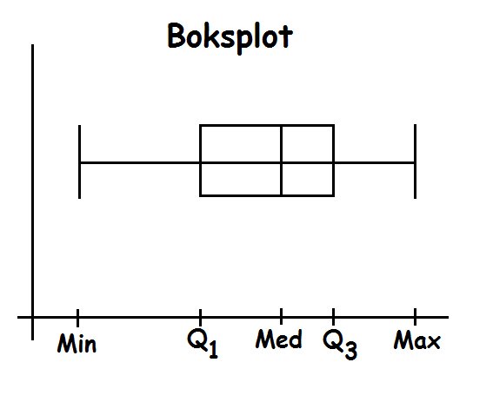
Boksplot

Slide 13
Hvad kan I bruge det til?

Slide 14
Kondital
mL ilt O₂ pr. min
C₆H₁₂O₆ +6O₂→ 6CO₂ + 6H₂O + energi

